Slide 1

Visualisasi Data Persebaran Kasus Covid-19 di Indonesia
Horcrux

Slide 2


Overview
1
Latarbelakang
5
Analisis
2
Tujuan
6
Desain
3
Manfaat
7
Implementasi
4
Ruang Lingkup
8
Evaluasi

Slide 3
Latarbelakang
Dilatar belakangi oleh kejadian yang saat ini menggemparkan dunia mulai awal tahun 2020 yaitu merebaknya virus baru yang disebut dengan coronavirus jenis baru (SARS-CoV-2) dan penyakitnya disebut Coronavirus Disease 2019 (Covid-19) yang sudah menyebar sampai 220 negara per tanggal 21 November 2020 berdasarkan data WHO.
Seperti yang sudah terjadi di Indonesia kasus Covid-19 ini sudah menjadi hal yang sangat serius dan sudah banyak memberikan dampak buruk kepada negara maupun masyarakat.
Pentingnya informasi terkait kasus Covid-19 menjadi salah satu alasan tim dalam mengembangkan proyek ini yaitu untuk memberikan gambaran terkait informasi persebaran Covid-19 pemerintahan. Pemerintah tentu membutuhkan informasi persebaran kasus Covid-19 ini agar mengetahui seberapa luas penyebaran Covid-19 di Indonesia dan berapa jumlah pasien meninggal, positif, dan status lainnya yang selanjutnya akan dijadikan sebagai dasar dalam pengambilan keputusan, kebijakan dan peraturan agar kasus Covid-19 tidak semakin menyebar luas.
Kecepatan penyebaran Covid-19 menuntut solusi yang cepat untuk memahami dan memperkirakan perkembangan penyakit tersebut. Sebagai contoh, dengan adanya dashboard interaktif dengan beberapa visualisasi berbeda dapat memudahkan pembaca dalam memahami perkembangan Covid-19.

Slide 4

Tujuan
Memvisualisasikan jumlah kasus Covid-19 setiap Provinsi di Indonesia baik status meninggal, positif dan sembuh untuk bulan Maret-November 2020.
Memvisualisasikan jumlah kasus Covid-19 di Indonesia baik status meninggal, sembuh dan dalam perawatan untuk bulan Maret-November 2020.
Menampilkan visualisasi mengenai informasi kenaikan kasus positif, meninggal dan sembuh Covid-19 dari waktu ke waktu berdasarkan bulan.
Menampilkan visualisasi 5 provinsi teratas dengan jumlah kasus Covid-19 terbanyak untuk bulan Maret-November 2020.

Slide 5

Manfaat
Membantu pemerintah dalam melakukan manajemen dan pengambilan keputusan demi meminimalisir persebaran Covid-19 di Indonesia.
1
Memudahkan pemerintah dalam memahami informasi terkait persebaran Covid-19 di Indonesia.
2
Memudahkan pemerintah dalam menentukan zonasi bahaya Covid-19.
3

Slide 6
Ruang Lingkup
Data yang digunakan hanya mengambil data kasus Covid-19 pada bulan Maret hingga 21 November 2020.
Data yang digunakan adalah data harian kasus Covid-19 per provinsi dan data statistik perkembangan Covid-19 di Indonesia yang dapat diakses di https://bnpb-inacovid19.hub.arcgis.com/search?collection=Dataset.
Proyek ini dikerjakan hingga menghasilkan dashboard Persebaran Covid-19 di Indonesia pada Maret-November 2020.

Slide 7

ANALISIS

Slide 8
Analisis Data
1. Tipe Data (Data Type)
Tipe data dari data yang digunakan adalah Items dan Attributes. Items merupakan individu yang ada pada dataset, biasanya disajikan diskrit dalam bentuk baris dalam sebuah tabel. Attributes merupakan properti yang diamati dalam tabel, disajikan
2. Tipe Dataset (Dataset Type)
Dataset yang digunakan pada pengerjaan visualisasi ini bertipe Table. Dataset berupa tabel yang terdiri dari item dan atribut.
3. Ketersediaan Dataset (Dataset Availability)
Dataset yang digunakan pada pengerjaan visualisasi ini diakses secara online, namun dataset tidak dinamis.
4. Tipe Atribut (Attribute Type)
Berikut adalah nama atribut dan tipe atribut yang terdapat pada data harian kasus Covid-19 per provinsi di Indonesia.

Slide 9
Analisis Pertanyaan
Pertanyaan 1. Bagaimana persebaran kasus Covid-19 untuk setiap Provinsi di Indonesia pada bulan Maret hingga 21 November 2020 ?
Task : Memvisualisasikan jumlah persebaran Covid-19 di setiap provinsi yang ada di Indonesia, tujuan task ini untuk mengetahui angka persebaran Covid 19 di setiap provinsi.
Action:
1. Analyze
Consume-Present: visualisasi yang disediakan dapat digunakan untuk memberikan informasi kepada pengguna visualisasi secara ringkas untuk menceritakan cerita atau informasi tentang persebaran kasus Covid-19 di Indonesia.
2. Search
Lookup: visualisasi ini digunakan oleh pengguna apabila sudah mengetahui apa yang akan mereka cari dan dimana lokasinya. Adapun hal yang ingin dicari adalah tentang persebaran kasus Covid-19 dan lokasinya adalah setiap Provinsi di Indonesia.
3. Query
Identify: Dalam hal ini menyatakan bahwa data atau informasi yang divisualisasikan akan mengidentifikasi masing-masing Provinsi yang ada di Indonesia. Setiap Provinsi akan memiliki data atau informasi kasus positif, kasus sembuh dan kasus meninggal.
Idiom: Dot Map dan Map

Slide 10
Analisis Pertanyaan
Pertanyaan 2. Berapa total persebaran kasus meninggal, sembuh dan dirawat Covid-19 di Indonesia pada bulan Maret hingga 21 November 2020?
Task : Memvisualisasikan total persebaran Covid-19 baik status meninggal, sembuh, dan dirawat secara keseluruhan di Indonesia.
Action:
Consume - Present: visualisasi yang disediakan dapat digunakan untuk memberikan informasi kepada pengguna visualisasi secara ringkas untuk memberitahukan informasi tentang jumlah dari kasus meninggal, sembuh, dan dirawat untuk setiap bulannya.
Idiom: Bar Chart

Slide 11
Analisis Pertanyaan
Pertanyaan 3. Bagaimana kenaikan kasus positif, meninggal dan sembuh Covid-19 dari waktu ke waktu?
Task : Menampilkan informasi kenaikan kasus Covid-19 dari waktu ke waktu. Task ini bertujuan agar pembaca dapat mengetahui peningkatan kasus Covid-19 di indonesia.
Action:
Analyze
1. Consume-Present: visualisasi yang disediakan dapat digunakan untuk memberikan informasi kepada pengguna visualisasi secara ringkas untuk memberitahukan informasi tentang kenaikan kasus Covid-19 dari waktu ke waktu.
2. Consume-Enjoy: visualisasi yang disediakan dapat digunakan untuk menampilkan informasi mengenai kenaikan Covid-19 kepada pengguna tanpa didorong kebutuhan mendesak.
Idiom: Line Chart

Slide 12
Analisis Pertanyaan
Pertanyaan 4. Provinsi mana yang menjadi 5 teratas memiliki kasus positif Covid-19 terbesar di Indonesia pada bulan Maret hingga 21 November 2020?
Task : Menampilkan 5 provinsi dengan kasus positif Covid-19 terbanyak. Jumlah kasus positif setiap provinsi akan diurutkan dari yang paling besar ke paling kecil. Lima provinsi paling banyak terjadi kasus positif akan ditampilkan pada visualisasi.
Action:
1. Analyze
Consume - Present: visualisasi yang disediakan dapat digunakan untuk memberikan informasi 5 provinsi dengan kasus Covid-19 terbanyak di Indonesia kepada pengguna visualisasi secara ringkas.
2. Identify: Dalam hal ini menyatakan bahwa data atau informasi yang divisualisasikan akan mengidentifikasi masing-masing Provinsi yang ada di Indonesia dan menyajikan 5 provinsi dengan angka kasus positif tertinggi. Setiap Provinsi akan memiliki data atau informasi kasus positif, kasus sembuh dan kasus meninggal.
Idiom: Bar chart

Slide 13



Framework Analysis
What
Why
How
1
2
3

Slide 14
DESAIN
Berikut ini akan ditampilkan hasil desain visualisasi yang kami rancang

Slide 15
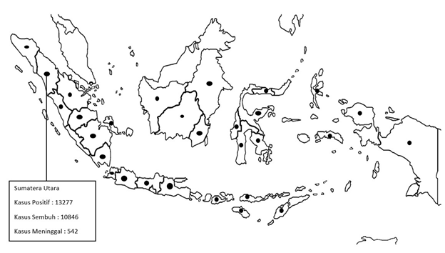
1

Slide 16
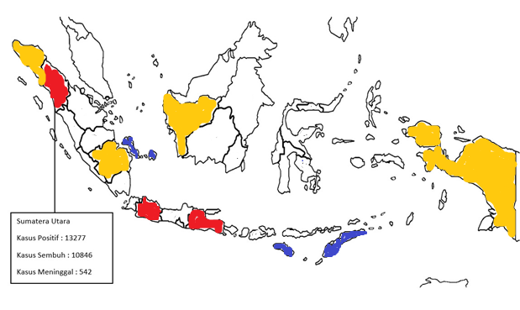
2

Slide 17
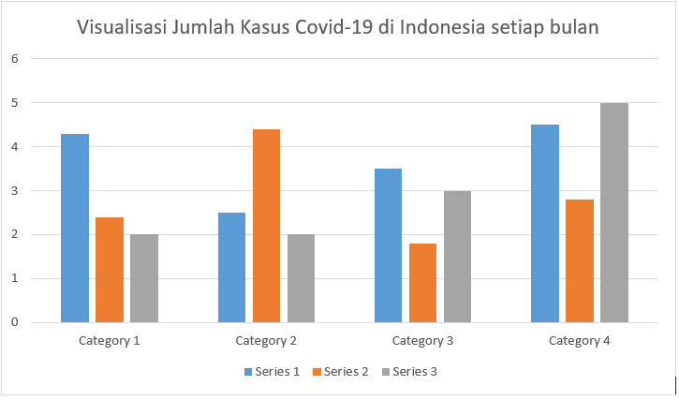
3

Slide 18
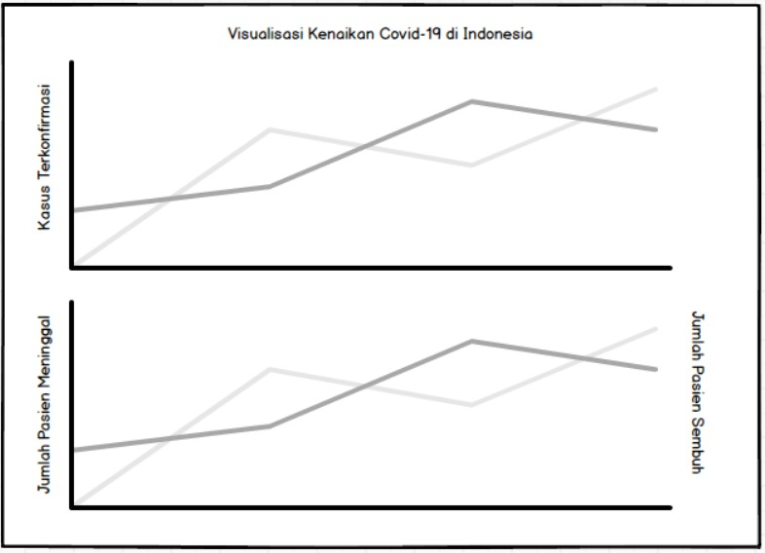
4

Slide 19
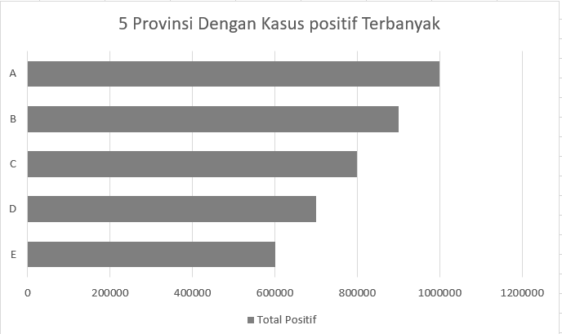
5

Slide 20

IMPLEMENTASI
Berikut ini akan ditampilkan hasil implementasi visualisasi yang sudah didesain.

Slide 21
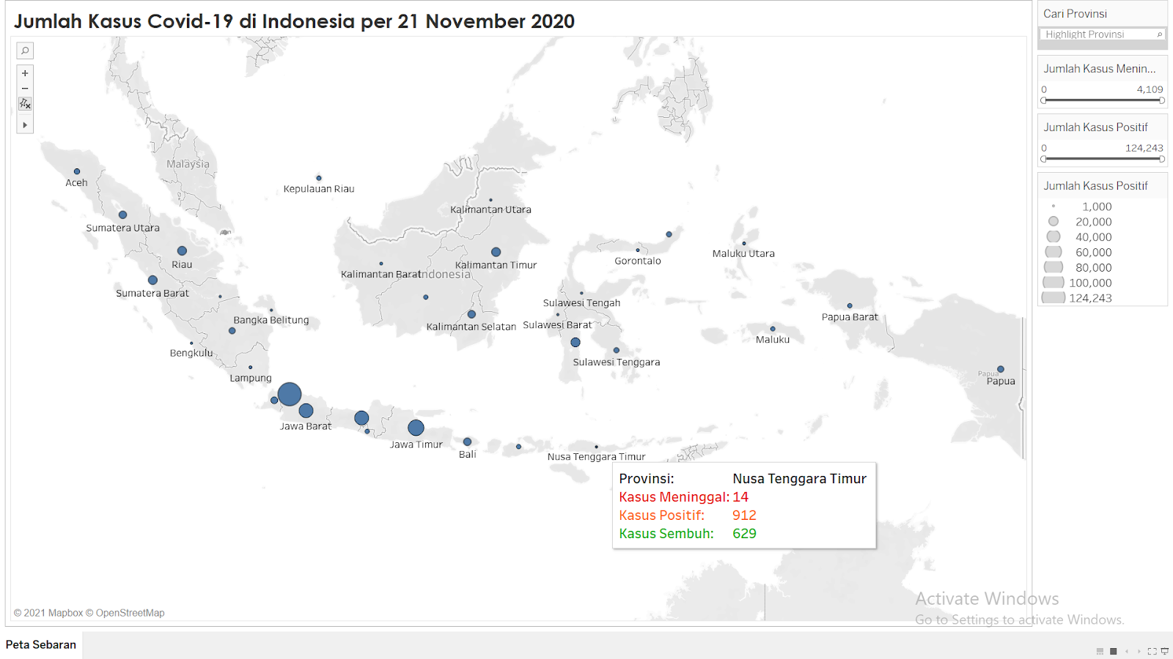
1

Slide 22
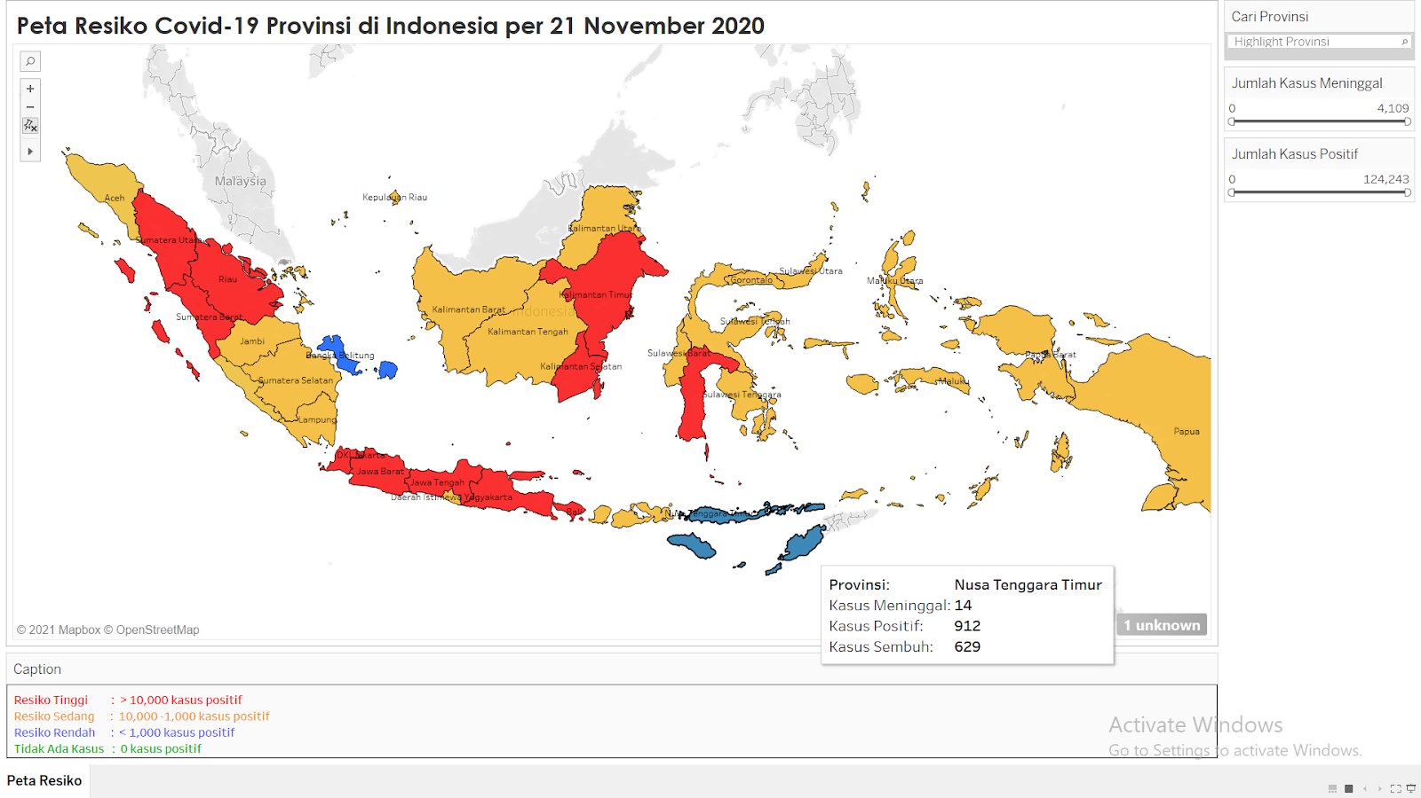
2

Slide 23
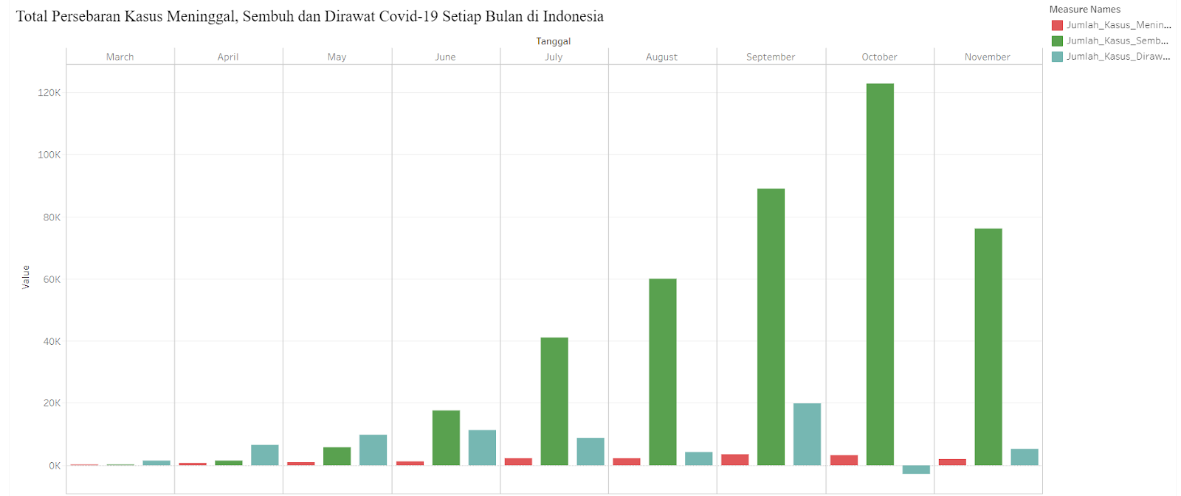
3

Slide 24
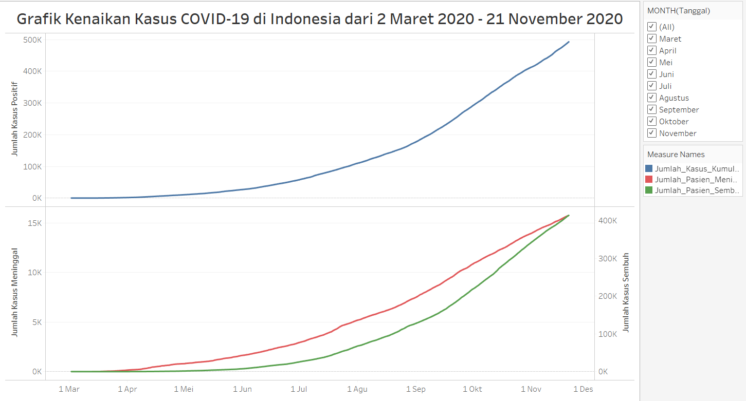
4

Slide 25
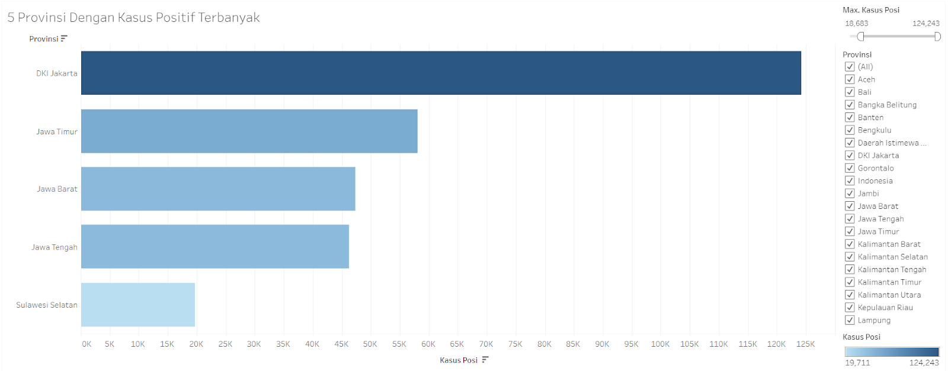
5

Slide 26
Visualisasi yang dihasilkan akan dievaluasi untuk menentukan apakah hasil visualisasi yang dibuat sesuai dengan rancangan dan tujuan awal yang telah ditentukan sebelumnya. Teknik evaluasi yang digunakan adalah Summative-Quantitative. Tipe evaluasi ini akan dilakukan diakhir dan melibatkan pengukuran yang dinyatakan dengan angka dan dianalisis untuk mencari kesimpulan. Pada evaluasi sumatif fokus evaluasi ditujukan pada variabel-variabel yang dipandang penting dan berkaitan dengan kebutuhan pengambilan keputusan.
Cara yang kami lakukan untuk melakukan analisis ini adalah dengan menyediakan beberapa pertanyaan di Google form yang akan dikirimkan ke peserta yang akan memberikan evaluasi atau penilaian.
EVALUASI

Slide 27


Terima kasih!

